Slide 1



БИЗНЕС-СИМУЛЯТОР
«ФАБРИКА ПРОЦЕССОВ»
Кетоева Наталья Леонидовна
к.э.н., заведующий кафедрой Менеджмента в энергетике и промышленности
Заргарян Мери Татуловна
Старший преподаватель кафедры Менеджмента в энергетике и промышленности ФГБОУ ВО «НИУ «МЭИ»

Slide 2




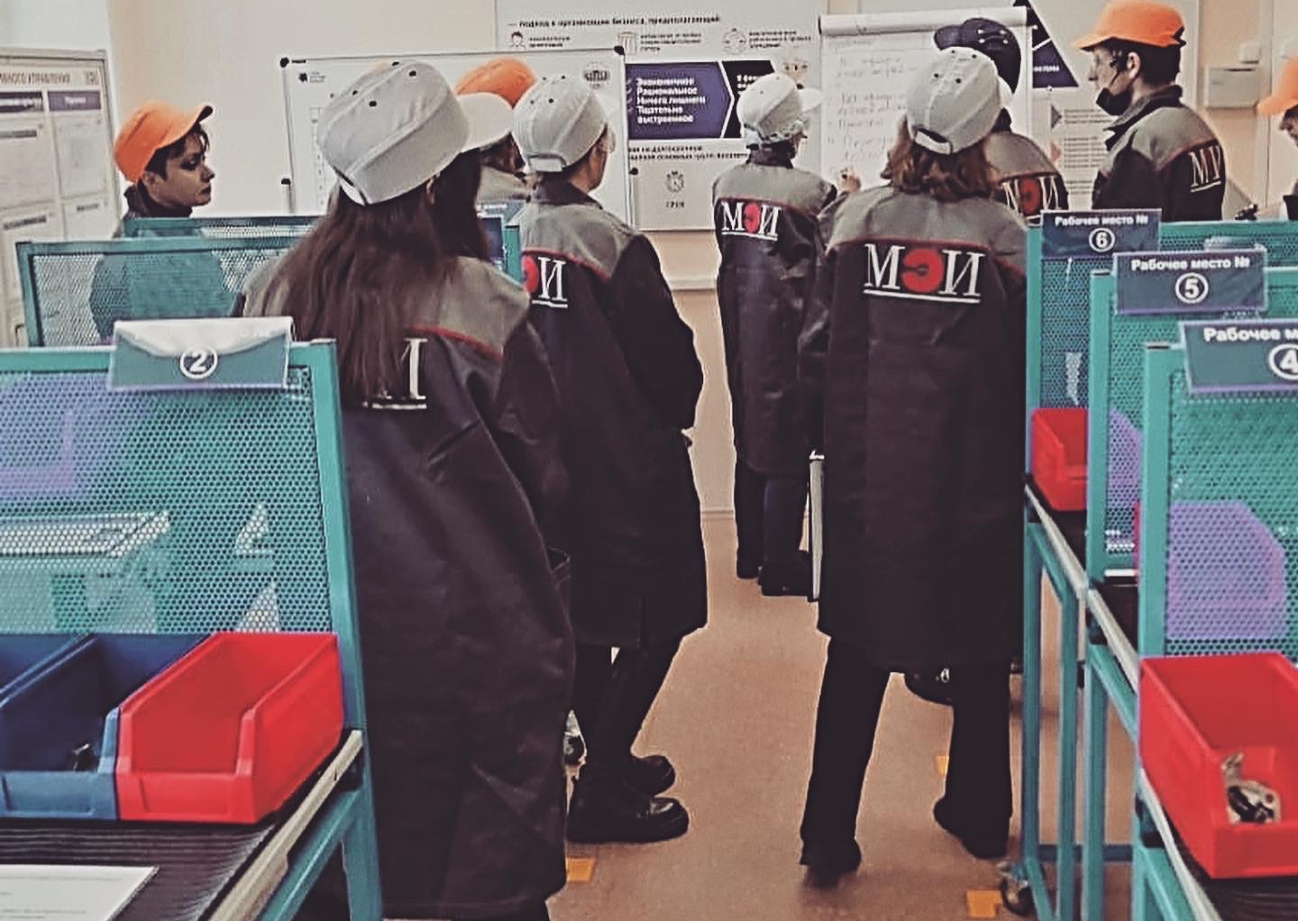

Кафедра Менеджмента в энергетике и
промышленности
Данная программа активно реализуется на кафедре МЭП ФГБОУ ВО «НИУ МЭИ как практическая часть отдельных дисциплин (Производственный менеджмент, Управление процессами, Нормирование труда), так и отдельным курсом «Внедрение бережливого производства».
Курс проводят сертифицированные специалисты-тренеры, сотрудники кафедры.

Slide 3

Проблема, решаемая практикой
Бизнес-симуляция является одной из самых эффективных образовательных технологий, поскольку позволяет участникам получать навыки, компетенции и практический опыт в процессе игрового обучения.
Имитационное обучение имеет ряд преимуществ:
Безрисковая зона — ошибки в имитации не приведут к краху бизнеса;
Смена масштаба — возможность занимать различные позиции в иерархии компании: от рабочего до руководителя;
Повышение грамотности — получение новых знаний в инновационном формате;
Командная работа — улучшение навыков коммуникаций и взаимодействия в коллективе.
Применяемая в имитационном обучении технология направлена на:
Получение практических навыков применения инструментов и методов Бережливого производства.
Изменение представления о традиционных подходах управления производством, формирования Бережливого мышления.
В современных условиях организации учебного процесса вузов наблюдается тенденция снижения уровня мотивации и заинтересованности студентов. Причиной тому считаем наглядную «оторванность» теории от практики, которая изначально выступает стимулятором интереса. Низкий уровень самостоятельности и самообразования также обусловлен недостаточностью практической деятельности и ее слабой организацией. Проведение практики в непривычном для студентов формате симулятора помогает значительно увеличить заинтересованность и вовлеченность студентов в образовательный процесс, а также инициативность в поиске и принятии решений.

Slide 4


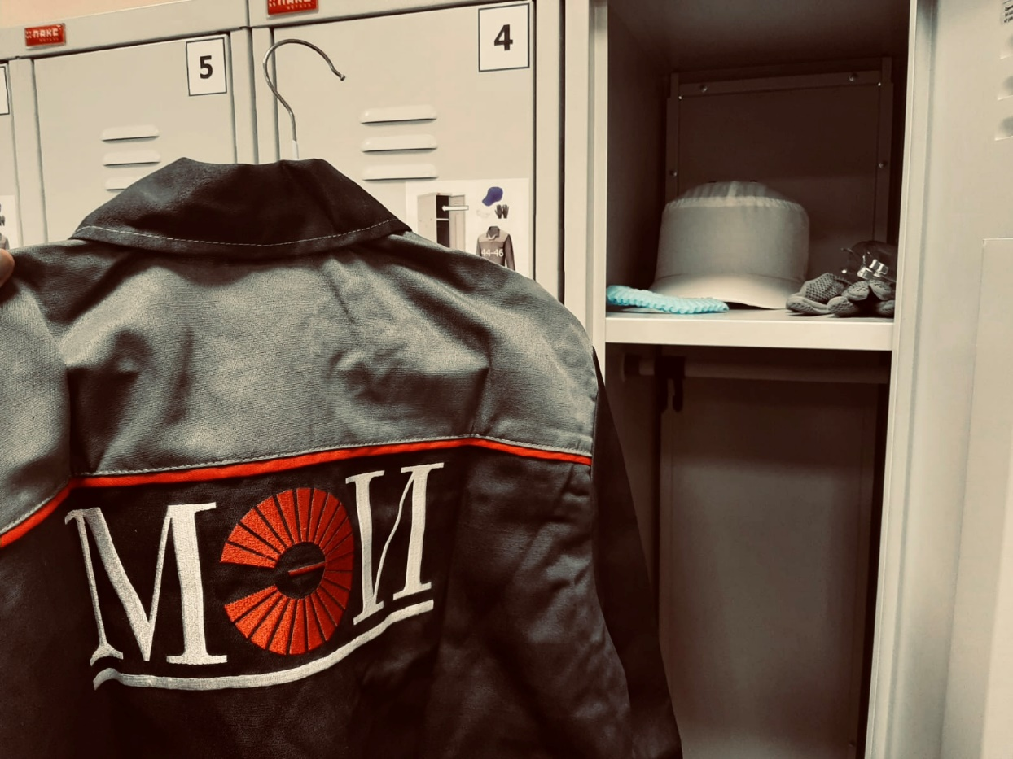
Цели Практики:
Использование учебного тренажера, бизнес-симулятора «Фабрика процессов» в рамках обучающего процесса создает условия для формирования полноценного практического опыта, который формируется в условиях производственной практики. Опыт, приобретенный в условиях симуляционного обучения помогает будущему специалисту интерпретировать реальные профессиональные ситуации, ориентироваться в принятии решений, сформировать уверенность в принимаемых решениях на начальных этапах профессиональной деятельности.
В первую очередь практика ориентирована на формирование отдельных практических умений, доведения до автоматизации отдельных процедур деятельности, создание условий для профессиональной саморегуляции.

Slide 5
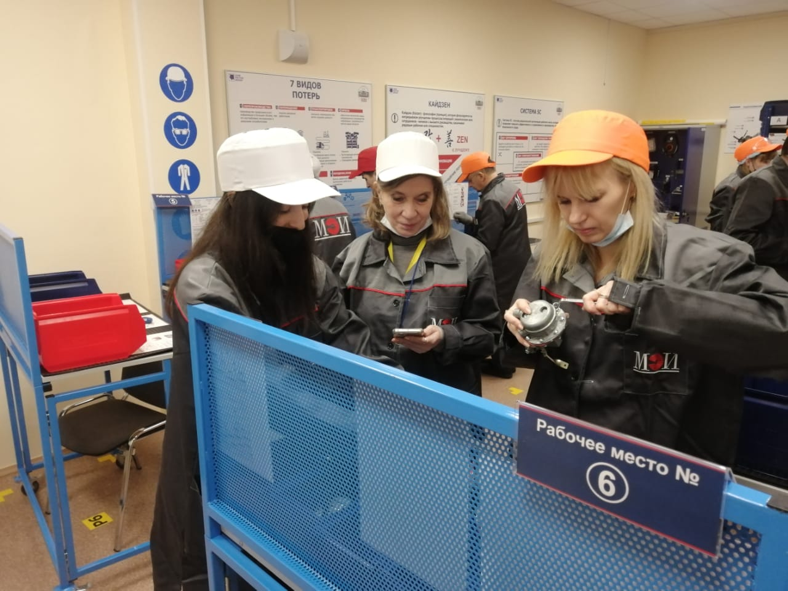
Результаты Практики
Участники бизнес-симуляции, которая моделирует деятельность предприятия, становятся руководителями предприятия и берут на себя все обязанности и риски, связанные с деятельностью предприятия.
В результате формируются практические навыки, позволяющие освоить модели поведения в различных ситуациях (в ситуациях, которые встречаются редко в практической деятельности
формирование первичного профессионального опыта студента происходит в условиях безопасной и спокойной среды обучения, которая позволяет учиться на своих ошибках).
А также формируется навык внедрения концепции бережливого производства в деятельность функционирующего предприятия, с последующей оценкой эффективности внедрения.

Slide 6




Этапы реализации практики
Подготовка
Теория
Подготовка к игре
Симулятор
Проведение инструктажа по технике безопасности и правилам работы в лаборатории.
Изучение теоретической части. Рассмотрение вопросов оптимизации управления процессами, концепциях управления. Детальное изучение концепции бережливого производства и инструментов реализации.
Проведение игры, в соответствии с выданными ролями и этапами проведения.
Подробная инструкция по проведению игры и основным этапам. Распределение ролей и выдача СИЗов

Slide 7







Правила конструктивного поведения
Активно
участвовать в обсуждениях
Правило одного голоса,
поднятой руки
Говорить по текущей теме – не забегать вперёд
Говорить из опыта, а не из рассуждений
Не опаздывать (при опоздании исполнить желание команды)
Следовать заданию
(при выполнении
практических заданий)
Перевести телефоны
в режим «без звука»

Slide 8
Распределение ролей участников
№ п/п | Роль | Выдаваемый материал
1 | Представитель Заказчика | Описание роли
2 | Директор по производству | Описание роли
3 | Мастер | Описание роли, схема тех. процесса, планшет А4 с зажимом, чистый лист бумаги, ручка
4 | Рабочий | Описание роли, стандартная операционная карта, разузлование сборочной единицы на рабочем месте
5 | Комплектовщик | Описание роли, разузлование сборочной единицы
6 | Логист | Описание роли, разузлование сборочной единицы, схема тех. процесса, тележка
7 | Контролер | Чек-лист качества выпущенной продукции, планшет А4 с зажимом, ручка
8 | Менеджер по улучшению | Описание роли, планшет А4 с зажимом, ручка, формы: фиксации проблем, диаграммы спагетти, форма хронометража выдается только на 2 раунде
9 | Менеджер по охране труда | Описание роли, планшет А4 с зажимом, ручка, форма фиксации нарушений
10 | Менеджер по качеству | Описание роли, планшет А4 с зажимом, ручка, форма фиксации нарушений и отклонений по качеству

Slide 9
Этапы проведения бизнес-симулятора
Темы программы обучения | Лабораторные занятия | Практические занятия
Введение в бережливое производство (История БП. БП и массовое производство. Основные понятия. Ценности и потери.) | Лабораторная работа 1 «Завод по сборке бензонасосов» | Решение кейсовой задачи «Визит к врачу» Задача «8 видов потерь»
Управление потоком создания ценности (Технологический процесс и технологическая операция. Диаграмма загрузки сотрудников (Ямадзуми). Балансировка. Поточное производство. Выталкивающее и вытягивающее производство. ) | Лабораторная работа 2 «Повышение эффективности работы завода по сборке бензонасосов» (3 раунда) Лабораторная работа 3 «Сбор основных показателей производства по сборке бензонасосов» | Решение кейсовой задачи «Производство ручек». Диаграмма загрузки сотрудников (Ямадзуми). Балансировка.
Инструменты бережливого производства (5С, стандартизация, визуализация, SMED, TPM, встроенное качество, пока-йока, канбан) | Лабораторная работа 3 «Стандартизация» (разработка СОП, стандарта рабочего места), Лабораторная работа 4 «Организация системы вытягивания на производстве» | Решение кейсового задания «Стандартизация операций» Решение кейсового задания «5С»
Операционное управление на принципах лин (SFM, информационные центры, основные показатели производства) | Лабораторная работа 5 «Визуализация управления эффективностью завода по сборке бензонасосов»
Картирование потока создание ценности (Производственные и офисные потоки, карты текущего и будущего состояния) | Лабораторная работа 6 «Картирование потока создания ценности»
Бережливый офис. Внедрения Лин на предприятиях и организациях (Сферы бережливого офиса, особенности БО, Кайдзен и Лин изменения, этапы внедрения лин, примеры различных производственных систем) | Лабораторная работа 7 «Производственные системы российских и зарубежных предприятий» | Решение кейсового задания «Анализ примеров проектов по повышению эффективности на предприятиях и организациях»

Slide 10
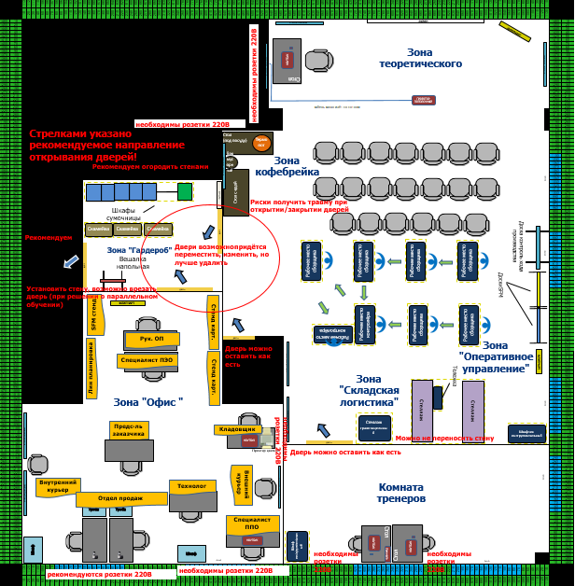
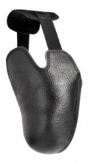
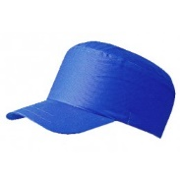

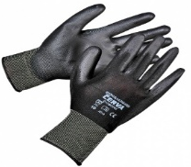
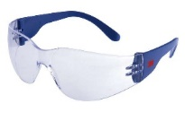
Необходимые ресурсы
Набор СИЗ
Производственные детали
Станки
Сервисное оборудование
Производственная и офисная мебель
Инструмент
Средства СИЗ
Средства визуализации и многое другое
Методические материалы для проведения игры.

Slide 11



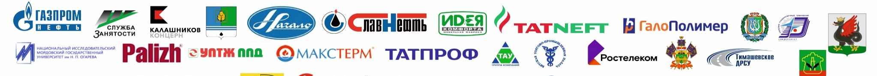




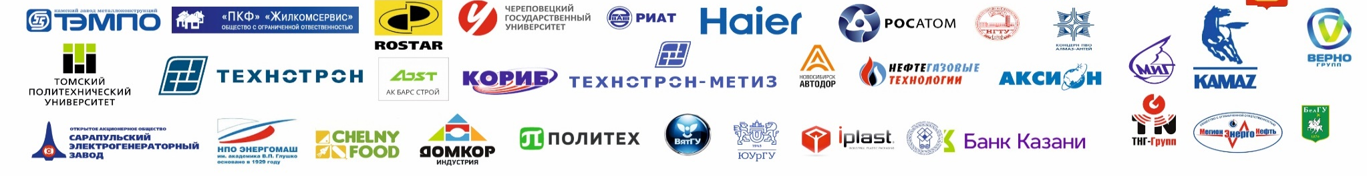



Возможные партнеры
Компания «Лин Вектор» помогает клиентам повышать операционную эффективность с 2006 года.
Управление проектами по выстраиванию Систем непрерывных улучшений
Школа операционной эффективности
Реализация учебно-имитационных центров – Лин-лабораторий (Фабрик процессов)

Slide 12

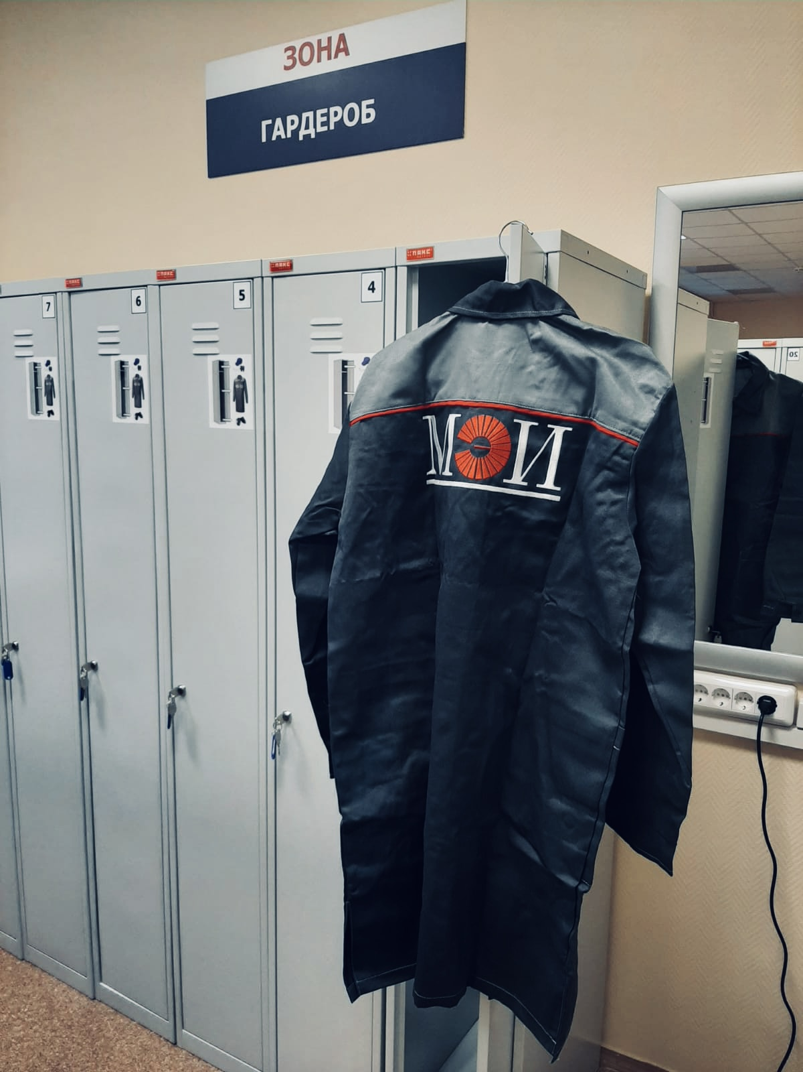
Уникальность практики
Внедрение игровых форм проведения занятий все больше практикуется в процессе образовательной деятельности. Уникальность данной практики заключается в том, что формат проведения симулятора может быть сформирован под конкретный запрос образовательной программы. Помимо того, что при разработке учитываются индивидуальные особенности, в том числе брендбук компании, также методические материалы и ход проведения игры могут быть изменены и расширены. В рамках данного комплекса возможно также проведение курсовых работ и испытаний с расчетной частью и объективными практическими результатами.
Данная практика может быть тиражирована не только в образовательных организациях, а также и в производственных компаниях с целью имитации процесса, формирования бизнес-модели и наиболее эффективного управления возможными рисками.

Slide 13
Дополнительные материалы:
Портал МЭИ описание Фабрики процессов
https://mpei.ru/Structure/Universe/inei/structure/mep/Pages/%D0%9B%D0%B8%D0%BD-%D0%BB%D0%B0%D0%B1%D0%BE%D1%80%D0%B0%D1%82%D0%BE%D1%80%D0%B8%D1%8F.aspx
2. Подтверждение проведения мероприятий
https://mpei.ru/news/Lists/developments/event_item.aspx?ID=1191
3.. Видео-ролик (на следующем слайде) с детальным описанием фабрики. Подробный видео-материал на ютуб канале института https://youtu.be/qTVuC7sstxE?si=biu4PekuuiTpOTGP

